Slide 1


Perancangan MoU dan Perbedaannya dengan Kontrak
PERTEMUAN KE 9.
  Dewi Noviyanti, S.H., M.H.

Slide 2
Pengertian Memorandum of Understanding :
Memorandum of understanding berasal dari kata memorandum dan understanding. Memorandum didefinisikan sebagai a brief written statement outlining the terms of agreement or transaction (sebuah ringkasan pernyataan tertulis yang menguraikan persyaratan sebuah perjanjian atau transaksi)

Slide 3
sedangkan understanding adalah (sebuah perjanjian yang berisi pernyataan persetujuan tidak langsung atas perjanjian lainnya atau pengikatan kontrak yang sah atas suatu materi yang bersifat informal atau persyaratan yang longgar, kecuali pernyataan tersebut disertai atau merupakan hasil persetujuan atau kesepakatan pemikiran dari para pihak yang dikehendaki oleh keduanya untuk mengikat) .

Slide 4
Pengertian MOU Menurut Undang-Undang
Secara mendasar MOU berasal dari konsep perjanjian secara mendasar sebagaimana termuat dalam Pasal 1313 BW yang menegaskan bahwa perjanjian adalah suatu perbuatan dengan mana satu orang atau lebih mengikatkan dirinya terhadap satu orang atau lebih.

Slide 5
Berdasarkan definisi MoU di atas dapat
disimpulkan unsur-unsur yang terdapat dalam MoU,
antara lain:
Merupakan perjanjian pendahuluan;
Muatan materi berisikan hal-hal pokok;
Muatan materi akan dituangkan dalam suatu
perjanjian atau kontrak.

Slide 6
Kedudukan Memorandum Of Understanding
sebelum adanya Perjanjian
Secara teori Memorandum of understanding bukanlah merupakan suatu kontrak karena memang masih merupakan kegiatan pra kontrak. Karena itu, di dalamnya sengaja tidak dimasukkannya unsur “intention to create legal relation” oleh pihak yang melakukan tersebut. Pada dasarnya Memorandum of Understanding yang dibuat diantara para pihak hanya berisi hal-hal pokok saja, seperti kesepakatan mengenai apa yang menjadi objek perjanjian dan kesepakatan mengenai waktu pengerjaan.

Slide 7
Didalam Memorandum Of Understanding, biasanya yang menjadi hak-hak dan kewajiban dari para pihak tidak dicantumkan, artinya pelaksanaan dari Memorandum Of Understanding tersebut hanya bermodalkan kepercayaan dari masing-masing pihak, yang mengakibatkan apabila terjadi sengketa dalam proses pelaksanaan dari Memorandum Of Understanding ini, pihak yang dirugikan tidak dapat menuntut pihak yang lain atas dasar wanprestasi, atau dengan kata lain sanksi dari tidak dilaksanakannya kesepakatan tersebut hanya sebatas sanksi moral saja.

Slide 8
TUJUAN DIBENTUKNYA MOU
Pada prinsipnya, setiap Memorandum of Understanding yang dibuat oleh para pihak, tentunya mempunyai tujuan tertentu. Munir Fuady telah mengemukakan tujuan dan ciri Memorandum of Understanding. Tujuan Memorandum of Understanding adalah :
Untuk menghindari kesulitan pembatalan suatu agreement nantinya, dalam hal prospek bisnisnya belum jelas benar, dalam arti belum bisa dipastikan apakah deal kerja sama tersebut akan ditindaklanjuti, sehingga dibuatlah Memorandum of Understanding yang mudah dibatalkan
Penandatanganan kontrak masih lama karena masih dilakukan negosiasi yang cukup lama. Karena itu, daripada tidak ada ikatan apa-apa sebelum ditandatangani kontrak tersebut dibuatlah Memorandum of Understanding yang akan berlaku sementara waktu.
Adanya keraguan para pihak dan masih perlu waktu untuk memikirkan dalam hal penandatanganan suatu kontrak, sehingga untuk sementara dibuatlah Memorandum of Understanding.
Memorandum of Understanding dibuat dan ditandatangani oleh pihak eksekutif dari suatu perusahaan, sehingga untuk suatu perjanjian yang lebih rinci harus dirancang dan dinegosiasi khusus oleh staf-staf yang lebih rendah tetapi lebih menguasai secara teknis.

Slide 9
Penyusunan Memorandum of Understanding yang efektif
Isinya ringkas, bahkan sering sekali satu halaman saja.
Berisikan hal yang pokok saja.
Bersifat pendahuluan saja, yang akan diikuti oleh perjanjian lain yang lebih rinci.
Mempunyai jangka waktu, misalnya satu bulan, enam bulan ataun setahun. Apabila dalam jangka waktu tersebut tidak ditindaklanjuti dengan suatu perjanjian yang lebih rinci, perjanjian tersebut akan batal, kecuali diperpanjang oleh para pihak.
Biasanya dibuat dalam bentuk perjanjian dibawah tangan.
Biasanya tidak ada kewajiban yang bersifat memaksa kepada para pihak untuk membuat suatu perjanjian yang lebih detail setelah penandatanganan Memorandum of Understanding.

Slide 10
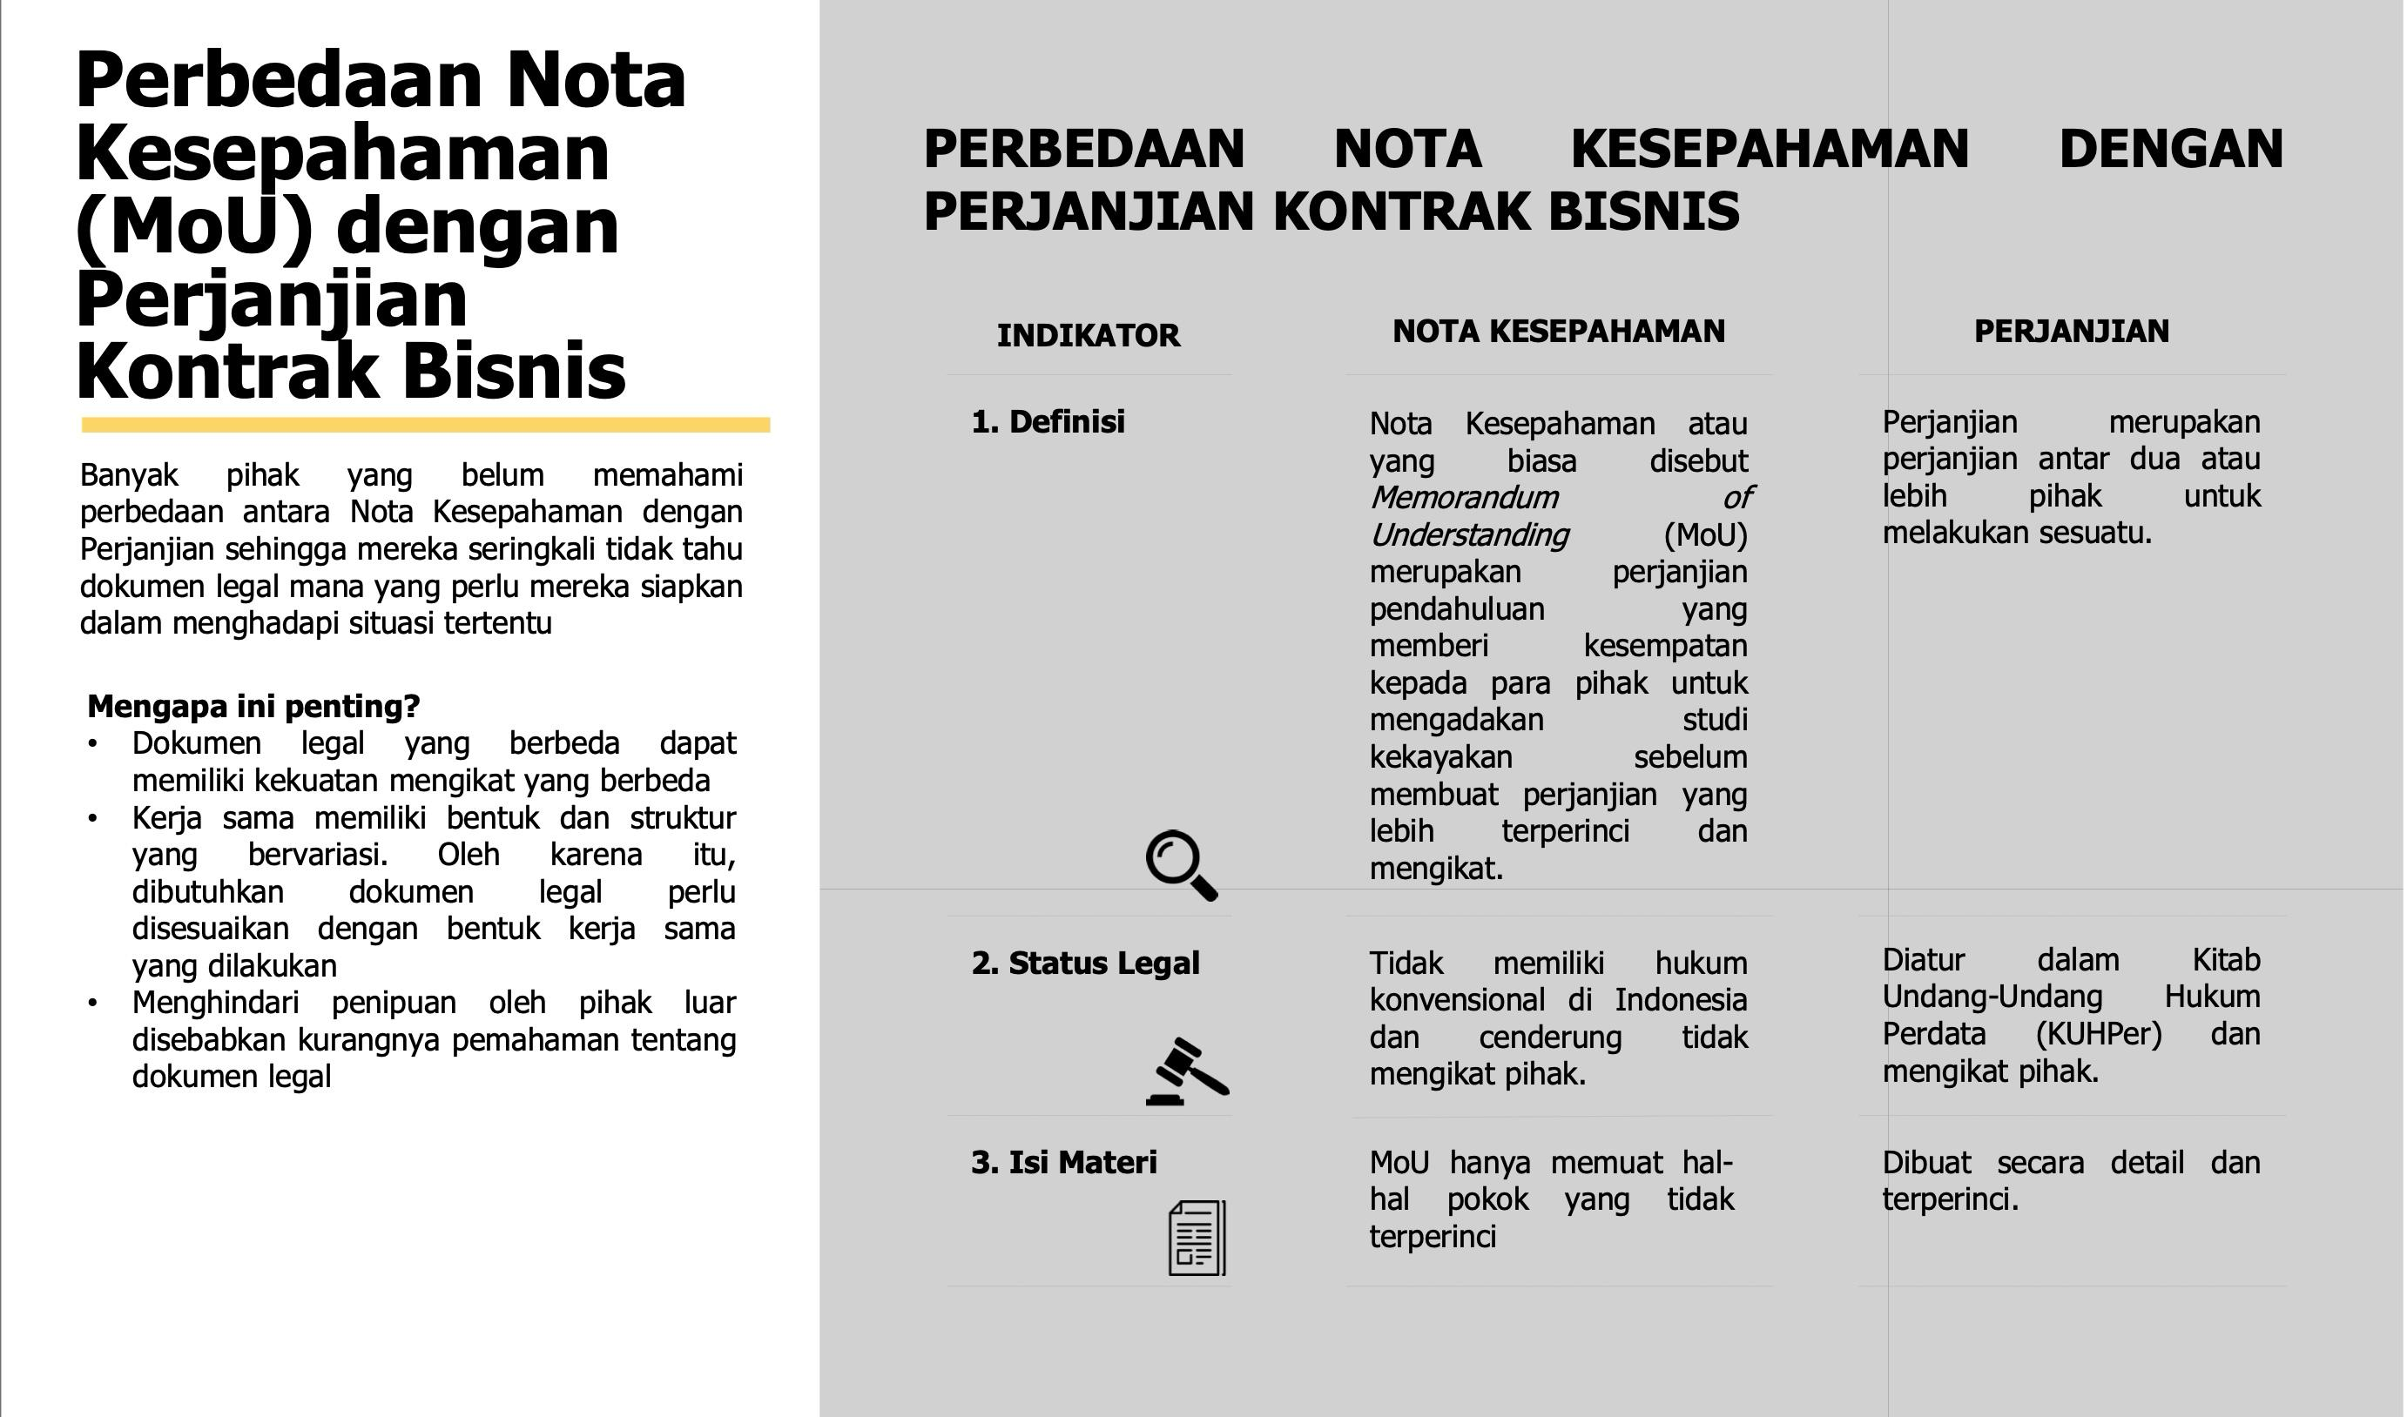
PERBEDAAN MOU DENGAN KONTRAK

Slide 11
THANK YOU

